Slide 1

复变函数论
第二节 幂级数

Slide 2
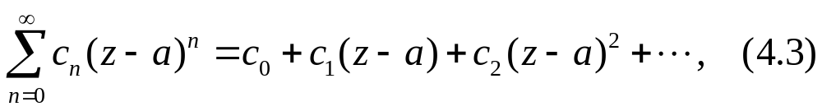
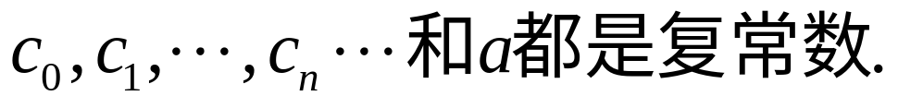
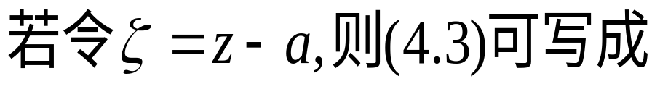
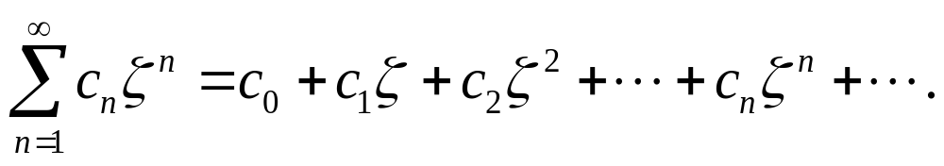
一、幂级数的敛散性
1 定义
具有
形式的级数,称为幂级数.
其中

Slide 3






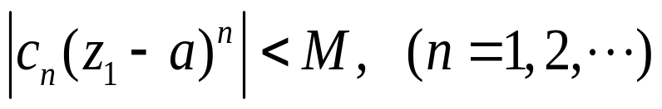
2 阿贝尔(Abel)定理
(1)定理4.10
证明
从而它的各项必有界,
即有正数M,使

Slide 4
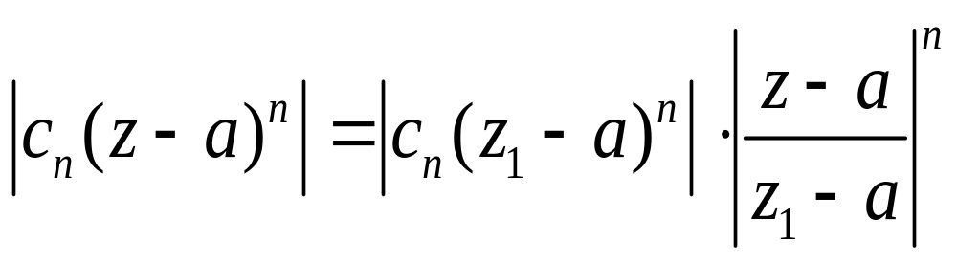
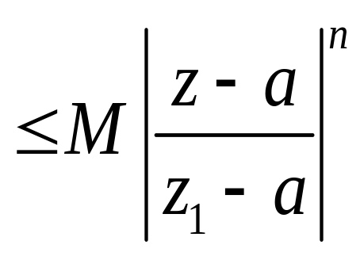

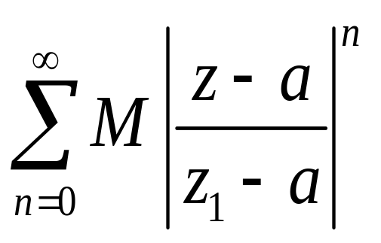

这样即有
为收敛的等比级数,

Slide 5
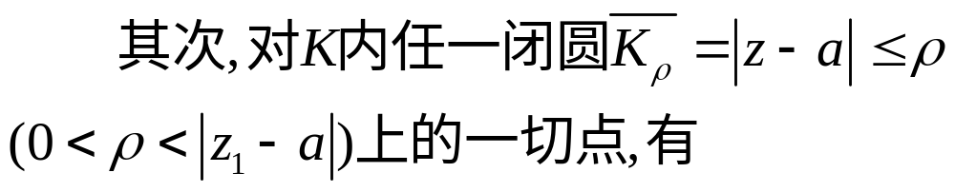
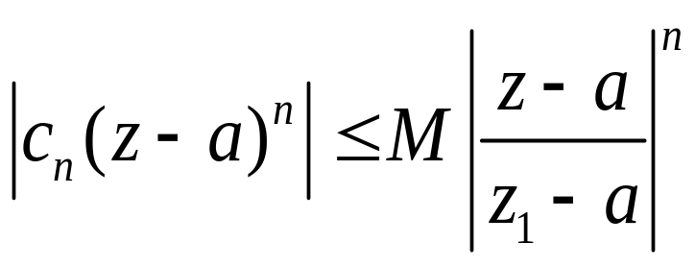

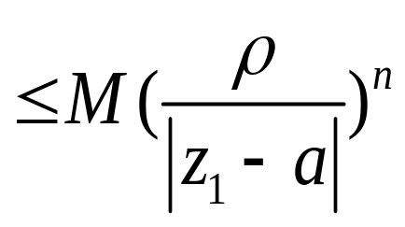


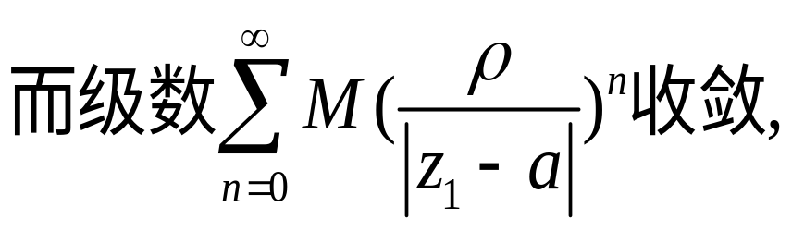



Slide 6
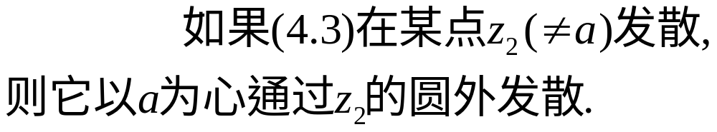


(2)推论4.11
(3)(4.3)收敛情况
(1) 对所有的复数除 z=a 外都发散.
此时, 级数在复平面内除点a外处处发散.
例如,级数
通项不趋于零,
故级数发散.

Slide 7
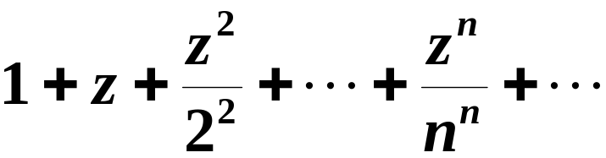
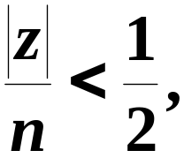
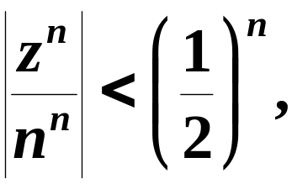
(2) 对所有的复数都收敛
由Abel定理知:
级数在复平面上处处绝对且内闭一致收敛.
例如, 级数
对任意固定的z,
从某个n开始,
总有
于是有
故该级数对任意的z均收敛.

Slide 8


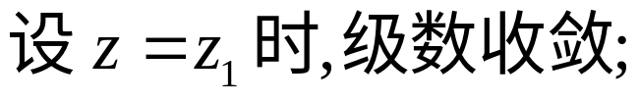
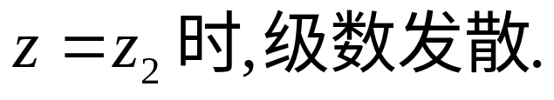




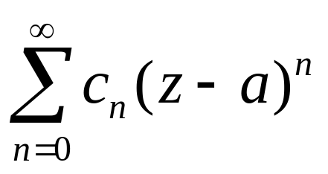
(3) 既存在使级数发散的复数, 也存在使级数收
敛的复数.
收敛圆
收敛半径
.
.
如图:
幂级数
的收敛范围是以点a为中心的圆域.

Slide 9
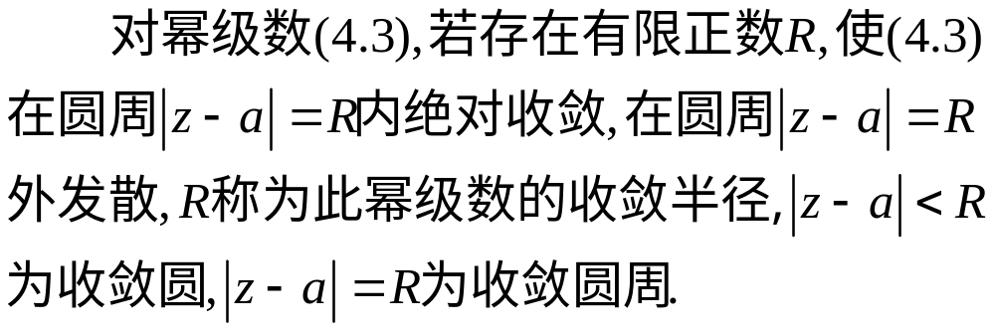
(4) 收敛半径的定义
注:一个幂级数在收敛圆周上有三种情况
(1)处处收敛;
(2)处处发散;
(3)既有收敛点,也有发散点.

Slide 10
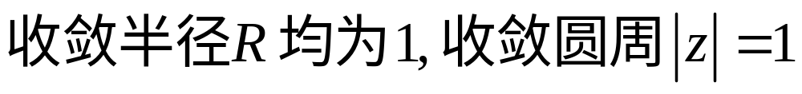
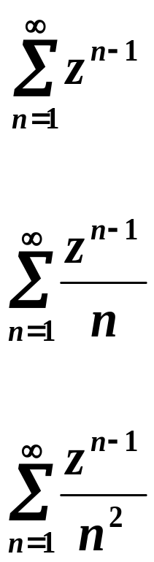
例如, 级数:
收敛圆周上无收敛点;
在收敛圆周上处处收敛.

Slide 11
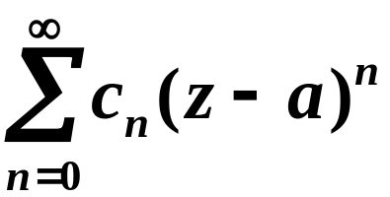

问题1:
幂级数
的收敛范围是何区域?
答案:
问题2: 幂级数在收敛圆周上的敛散性如何?
在收敛圆周上是收敛还是发散, 不能作出一般的结论, 要对具体级数进行具体分析.
注意

Slide 12
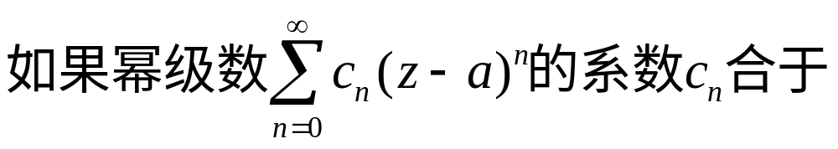
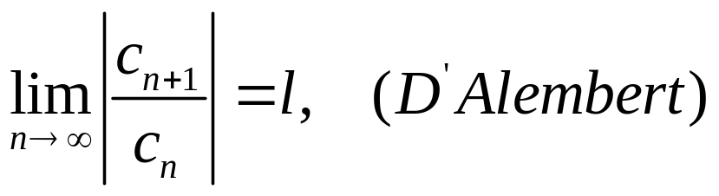
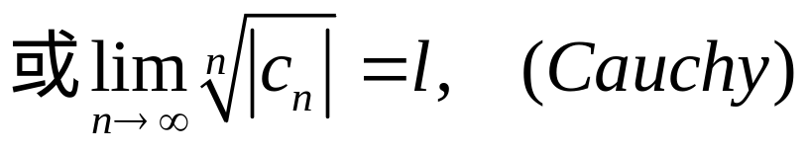
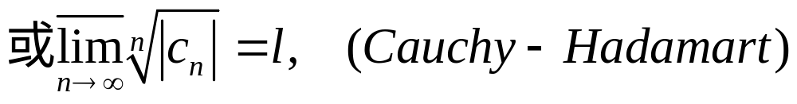


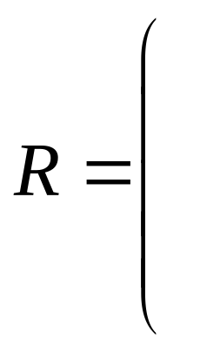





二 收敛半径的求法
定理4.12

Slide 13
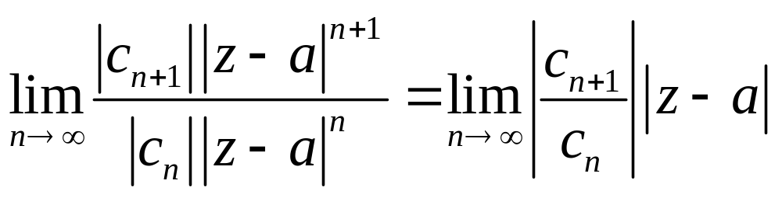
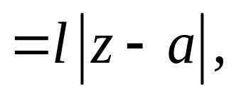
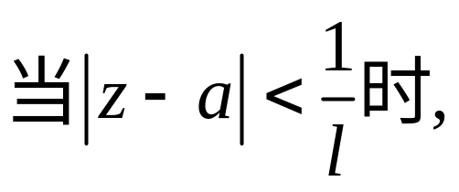
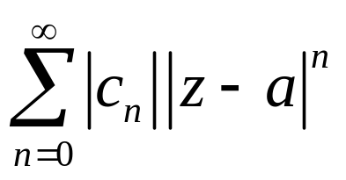
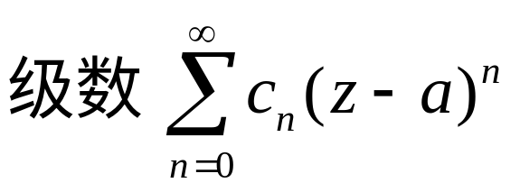



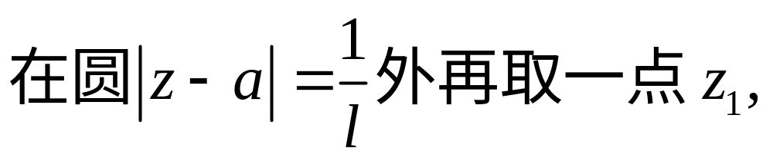
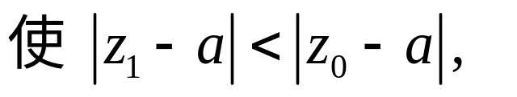
证明
由于
收敛.
由上节定理,

Slide 14
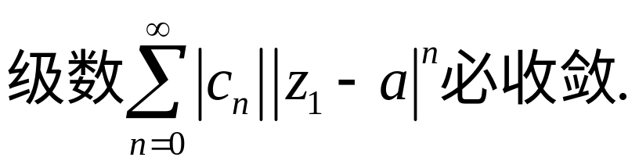
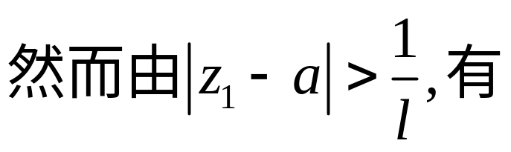
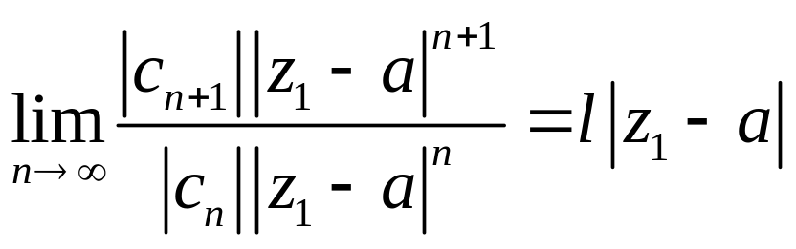

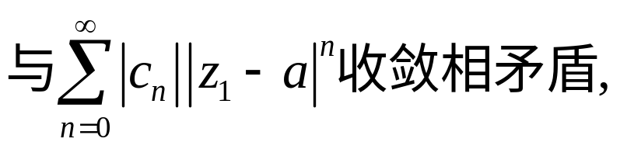
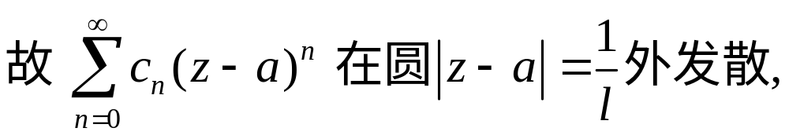
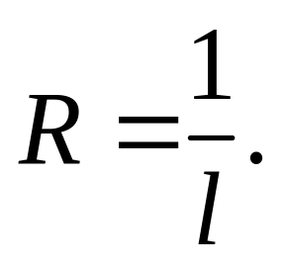
据阿贝尔定理,
即假设不成立 .
所以收敛半径为
[证毕]

Slide 15
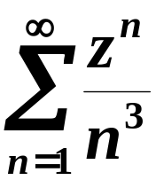
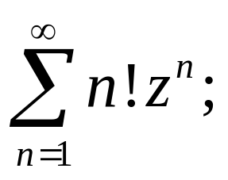
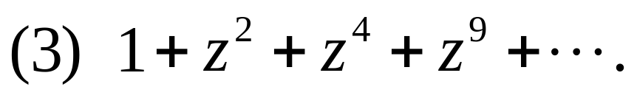
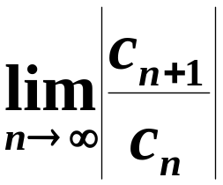
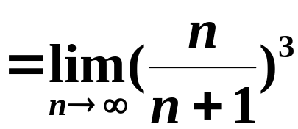

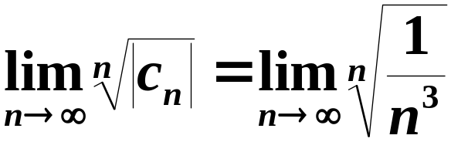
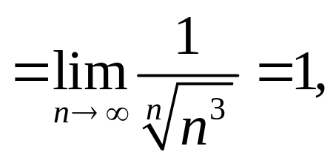

例1
求下列幂级数的收敛半径:
(1)
(2)
解
(1)
因为
或
所以收敛半径

Slide 16
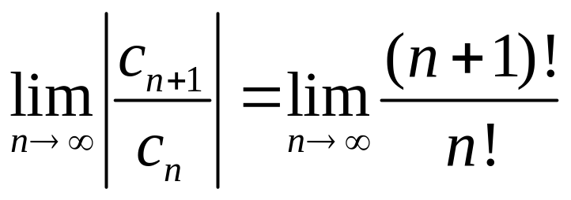
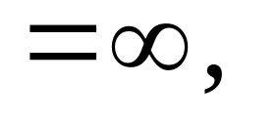







(2)
(3)

Slide 17


三 幂级数和的解析性
定理4.13
(1) 幂级数
(4.6)与(4.5)有相同的收敛半径;

Slide 18




证明
由Abel定理, 幂级数
故由Weierstrass定理,

Slide 19


注1 (4.5)可沿K内曲线C逐项积分,且收敛半径与(4.5) 相同.
即
简言之: 在收敛圆内, 幂级数的和函数解析;
幂级数可逐项求导, 逐项积分.
(常用于求和函数)

Slide 20









例2 求级数
的收敛半径与和函数.
解
利用逐项积分,得:
所以

Slide 21











例3 求级数
的收敛半径与和函数.
解

Slide 22




5. 幂级数的运算和性质
代数运算
---幂级数的加、减运算
---幂级数的乘法运算

Slide 23





幂级数的代换运算在函数展成幂级数中很有用.
---幂级数的代换(复合)运算
例3
解
代换

Slide 24



解
代换
展开
还原

Slide 25
作 业
P178习题(一) 2,3,4

